Slide 2
Perspektíva koncového používateľa
Nástroje nezohľadňujú potreby používateľov
Náročná tvorba dopytov
Preťaženie informáciami
Obmedzené možnosti prehliadania
Zložitá vizualizácia informácií

Slide 3
Súčasné smery vývoja
Adaptívny Web (1996, 2001, 2007)
Web so sémantikou (2001, 2006)
Prieskumné vyhľadávanie (2006)
Sociálny Web / Web 2.0
Klasické prístupy (AI, HCI, IR)

Slide 4
Čo s tým?
Rozšírenie funkcionality aplikácií
Optimalizácia [Google, sídla]
Odporúčanie [Amazon, Ebay]
Personalizácia [edukačné systémy, Flip]
Rozšírenie funkcionality prehliadača
Vyhľadávanie
Navigáciu
Vizualizáciu

Slide 5
Všadeprítomné fazety ☺
Internetové obchody (Agem, NewEgg)
Knižnice/indexy (DBLP, gopubmed.org)
Ľubovoľná stránka s klasifikáciou/taxonómiou
Ľubovoľné sídlo s hierarchickou organizáciou
Stránky s multimédiami (metadátami)
Fotoalbumy, video, audio (Flickr, Advanced Search)

Slide 6
WI + IR + HCI ➔ WIRSS
WIRSS: Nestačí
Strojové vyhľadávanie informácií
Vyšperkované používateľské rozhranie
Potrebujeme podporiť
Rozhodovanie používateľa
Efektívnu prácu s informáciami
You know why personalization is so important? Because it makes people feel they are important :)

Slide 7
>>> Prehliadač novej generácie
Náročná tvorba dopytov
➔ Vizuálna tvorba dopytov
Preťaženie informáciami
➔ Personalizované odporúčanie
Obmedzené možnosti prehliadania
➔ Viacprístupové interaktívne prehliadanie
Zložitá vizualizácia informácií
➔ Adaptívne generovanie pohľadov

Slide 8
Webový prehliadač X+1 generácie¹
Koncovo-používateľské funkcie v prehliadači
Vizualizácia, rozmiestnenie, šablóny
Personalizácia a modelovanie používateľa
Správa identít a používateľských profilov
Koncovo-používateľské dáta v prehliadači
Osobné údaje/profily používateľa
Záznamy akcií používateľa
Odvodené modely používateľa

Slide 9
Webový prehliadač X+1 generácie²
Fazety a personalizácia ako integrálna súčasť
Front-end pre viacero vyhľadávačov/DB
Dopytovanie, indexovanie a preliezanie realizujú služby tretích strán (Google, Sindice, DBPedia)
Integrovaná podpora pre
Vyhľadávanie (tvorba a zmena dopytov)
Navigáciu (vedenie a anotácia)
Prieskumné vyhľadávanie (prispôsobenie obsahu)

Slide 10
Využitie existujúceho obsahu
Každá stránka predstavuje zdroj
Metadáta uložené v prehliadači (alebo verejne)
Využitie existujúcich CMS
Hlavný obsah stránky ➔ zdroje
Navigačné menu ➔ klasifikácie
Kontextové odkazy ➔ anotácie
Extrakcia z existujúcich stránok/sídel

Slide 11
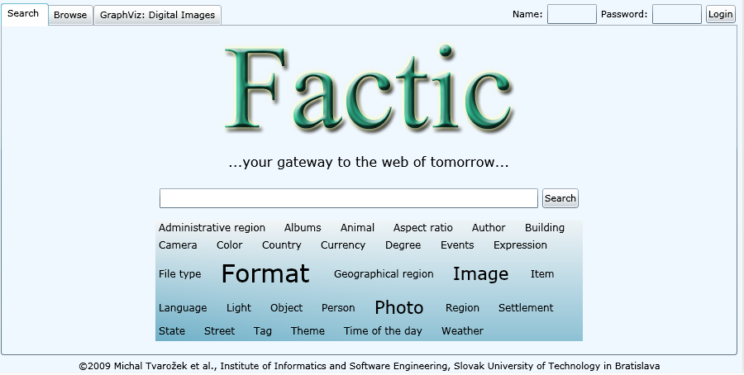
Front-end k vyhľadávačom

Slide 12
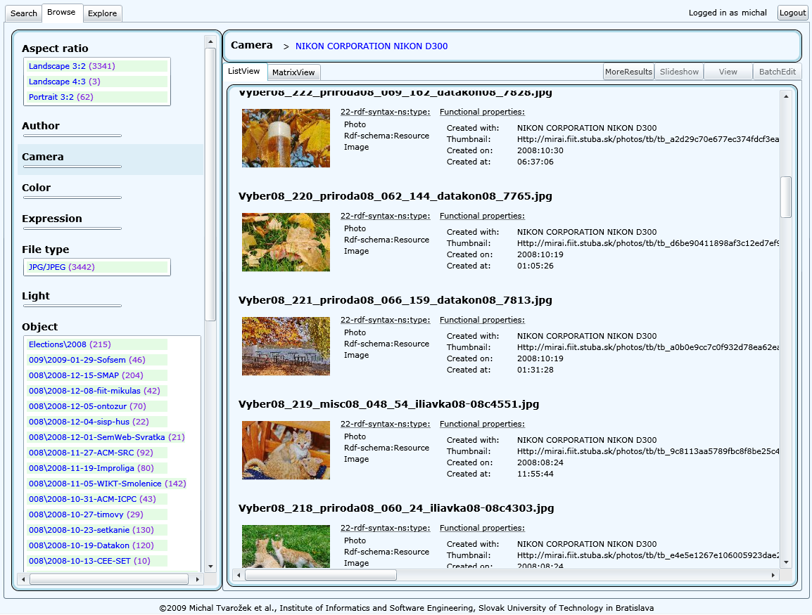
Personalizované fazety

Slide 13
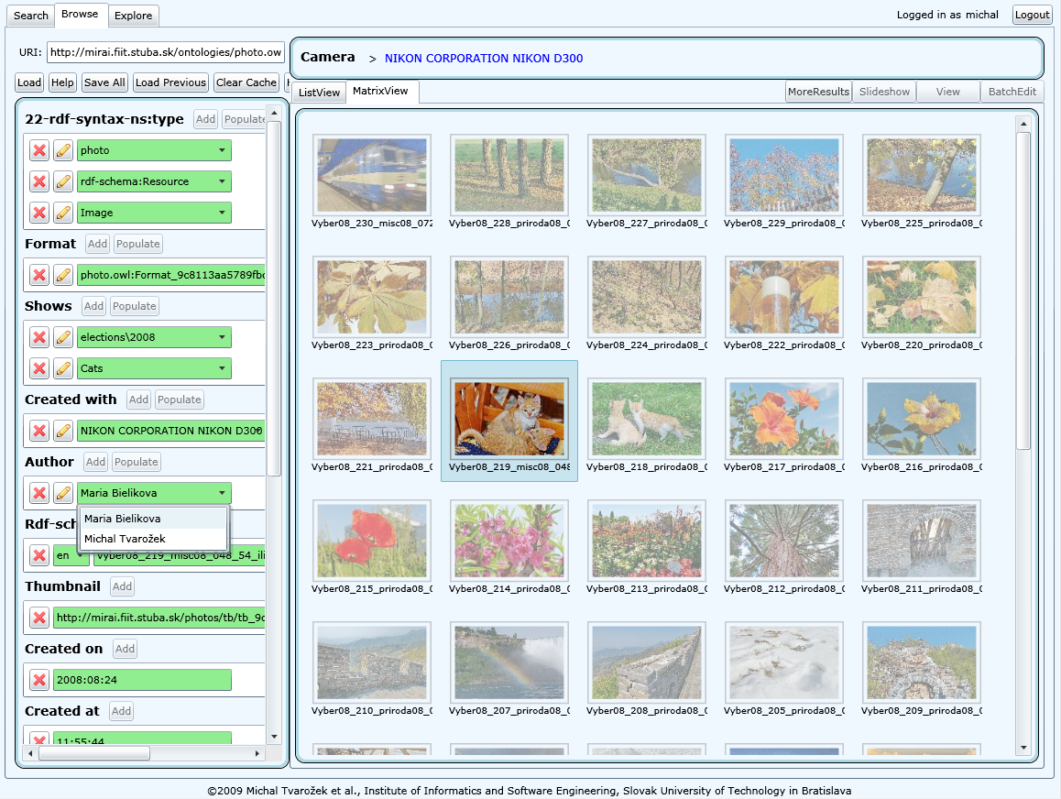
Kolaboratívna tvorba obsahu

Slide 14
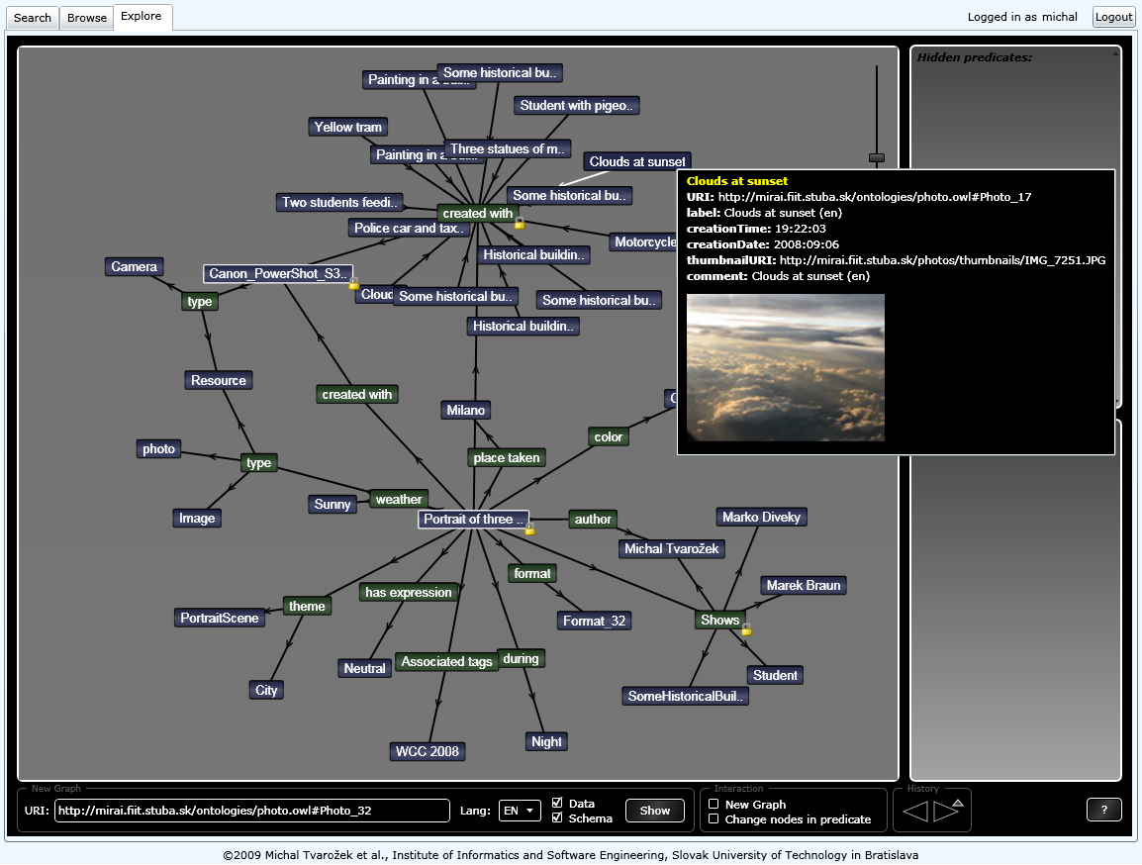
Inkrementálne prehliadanie grafu

Slide 15
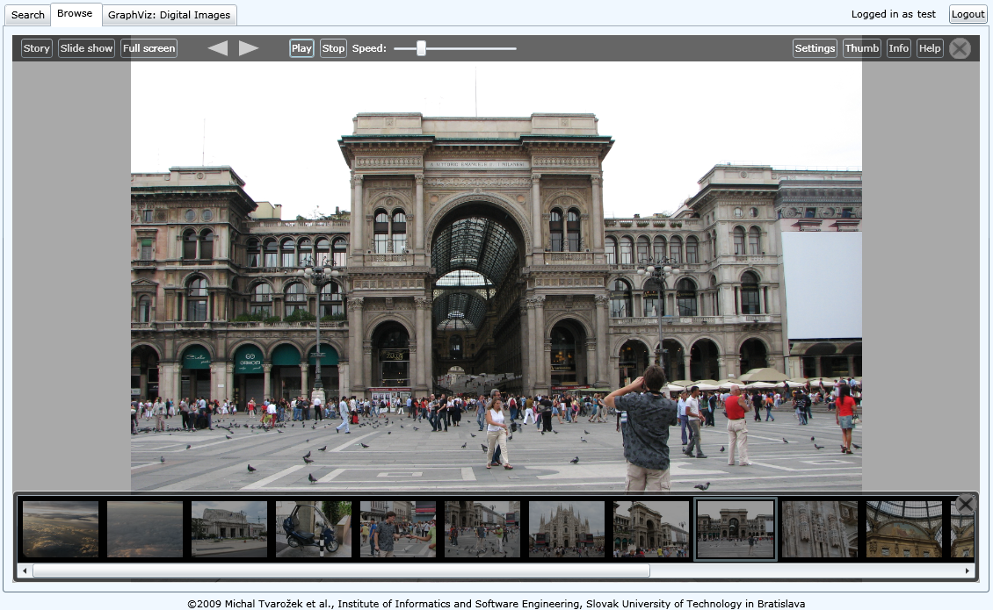
Špecializované prehliadače obsahu

Slide 16
Zhrnutie
Prehliadanie adaptívneho sociálneho webu so sémantikou novej generácie (SW/LW)
Efektívny prístup koncových používateľov k informačným priestorom so sémantikou

Slide 17
Čo by ste mohli poskytnúť vy... ☺
Iný model odporúčania?
Iný spôsob vizualizácie informácií?
Zásuvný modul pre nový obsah či interakciu?
Anotáciu či obohatenie obsahu?
Poriadok v informáciách na divokom webe?

